Slide 1
第六章 深度前馈网络
6.1 – 6.2.1节
龙

Slide 2
深度前馈网络
深度前馈网络（deep feedforward），也叫做前馈神经网络（feedforward neural network）或者多层感知机（multilayer perceptron，MLP）。
前馈网络的目的是近似某个函数 ， 前馈网络定义了一个映射 ，学习参数 ，来达到最佳的函数近似。
之所以被称为前向的，是因为信息在流向输出 的过程中，没有模型本身之间的反馈连接，否则那就是循环神经网络了。

Slide 3
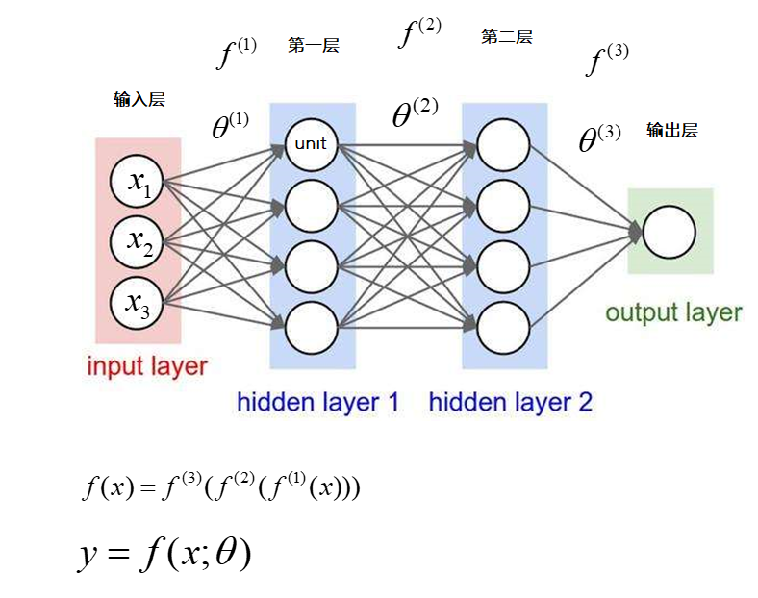
深度前馈网络

Slide 4
深度前馈网络
线性模型的局限性：模型的能力被局限在线性函数里，无法理解任何两个输入变量间的相互作用。
扩展线性模型：为了用线性模型来表示 的非线性函数，不把线性模型用于 本身，而先对输入 进行一个非线性变换 。可以使用一个通用的 （例如RBF核），或者针对性的手动设计 ，或者是使用深度学习。
深度学习的策略是去学习 ，它的模型 ，把 和 看作两种参数：用于从一大类函数中学习 的参数 ，以及用于将 映射到所需的输出的参数 。

Slide 5
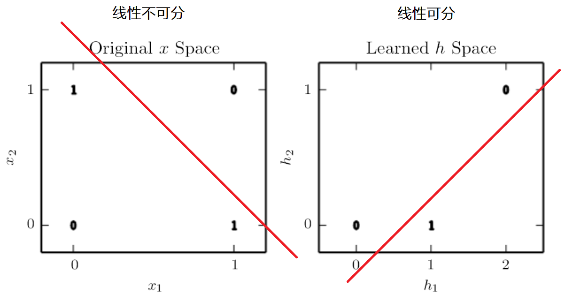
6.1 实例：学习 XOR
使用线性模型来学习XOR时，会出现表示不了的情况，这是由于一旦样本空间线性不可分，线性模型就没法完美的拟合样本。

Slide 6
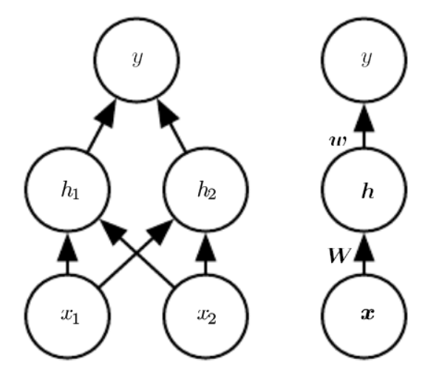
6.1 实例：学习 XOR
引入两层的神经网络：
网络包含链接在一起的两个函数：
完成的模型为：
注意到，如果 是线性函数，假设 ， ，
那么 ，它可以重新表示为 ，其中 ，
也就是说整个前馈神经网络还是一个线性函数。
所以需要引用非线性函数来描述这些特征。

Slide 7
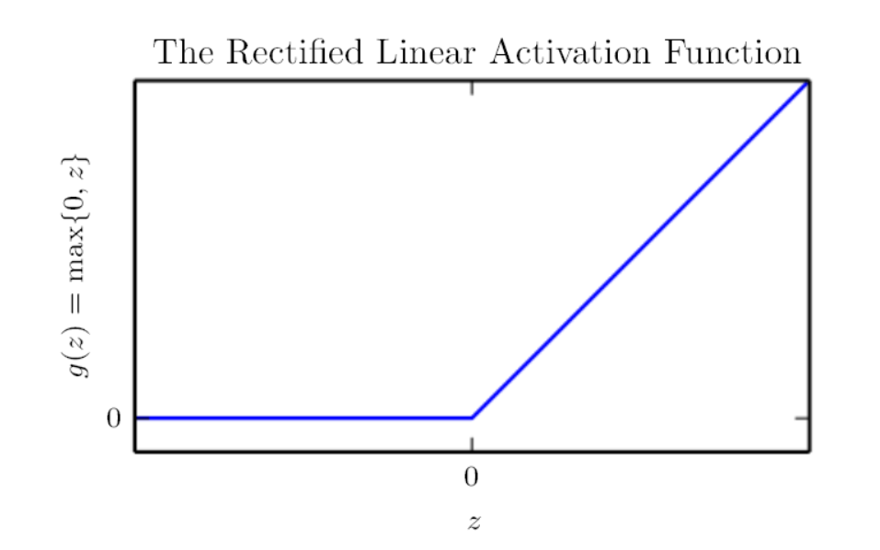
6.1 实例：学习 XOR
大多数神经网络通过仿射变换之后紧跟一个称为激活函数的固定非线性函数来实现非线性。
定义 ，其中 是线性变换的权重矩阵，c 是偏置。
在现代神经网络中，默认的推荐是整流线性单元（rectified linear unit）或者称为ReLU：
。
这样就可以学习到XOR。

